Slide 1
专题二 民族精神与文化强国

Slide 2
目录
目录
01
Ⅰ. 专题知识整合·形成科学思维
02
Ⅱ. 精研小题考法·练中扫除盲点
03
Ⅲ. 深析大题考法·强化答题规范

Slide 3
Ⅰ. 专题知识整合·形成科学思维
01

Slide 4
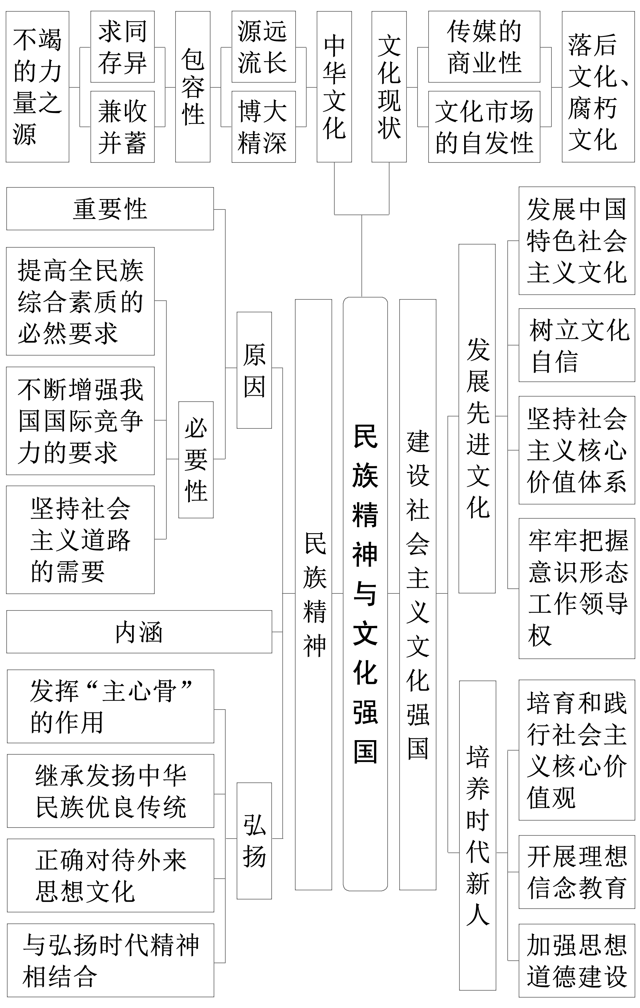
[建构知识体系]

Slide 5
[拓展深化认知]
(一)民族精神在文化生活中的体现
1．对人的影响：民族精神对人的影响是潜移默化、深远持久的。
2．综合国力：弘扬民族精神是提高全民族综合素质的必然要求，是不断增强我国国际竞争力的要求。大力弘扬和培育中华民族精神，就是铸造中华民族的精神支柱，为中华民族的生存和发展强基固本。我国人民从长期奋斗中培育、继承、发展起来的伟大民族精神，为中国发展和人类文明进步提供了强大的精神动力。

Slide 6
3．优秀传统文化：中华民族精神深深植根于绵延数千年的优秀传统文化之中，是中华民族在长期共同生活和社会实践基础上形成的优秀传统文化的结晶。弘扬民族精神，必须继承和发扬中华民族的优良传统，珍惜和爱护中华民族历史上形成的优秀传统文化。
4．时代的发展：民族精神是在不同的历史时期、特定的历史条件下形成的，是与时俱进的。要根据时代的进步、世界的发展和社会的要求不断丰富和发展民族精神。

Slide 7
5．中华文化：中华民族精神是中华文化的精髓，是中华民族之魂。中华文化的力量集中表现为民族精神的力量。
6．文化建设：加强文化建设包含弘扬和培育民族精神。弘扬和培育民族精神是加强文化建设的要求，可以推动文化建设的发展。
7．核心价值体系：弘扬和培育民族精神有利于推动社会主义核心价值体系建设，发挥社会主义文化的导向和示范作用
8．核心价值观：社会主义核心价值观是民族精神的集中体现，弘扬和培育民族精神有利于树立中国价值，汇聚中国力量。

Slide 8
(二)发展中国特色社会主义文化
1．路径和目标——坚持中国特色社会主义文化发展道路，建设社会主义文化强国。
坚持中国共产党的领导 | 中国共产党既是中国先进文化的积极引导者和践行者，又是中华优秀传统文化的忠实传承者和弘扬者。中国共产党领导人民创造了革命文化和社会主义先进文化

Slide 9
续表
推动社会主义文化繁荣兴盛 | ①发展中国特色社会主义文化，就要推动社会主义精神文明和物质文明协调发展； ②发展中国特色社会主义文化，坚持为人民服务、为社会主义服务，坚持百花齐放、百家争鸣； ③发展中国特色社会主义文化，就要推动中华优秀传统文化创造性转化、创新性发展，不断铸就中华文化新辉煌

Slide 10
2.要求——坚持社会主义核心价值体系。
(1)坚持社会主义核心价值体系，必须彰显中国特色社会主义文化自信的力量。
(2)坚持社会主义核心价值体系，必须坚持马克思主义，牢固树立共产主义远大理想和中国特色社会主义共同理想，培育和践行社会主义核心价值观，不断增强意识形态领域主导权和话语权。

Slide 11
(3)坚持社会主义核心价值体系，必须推动中华优秀传统文化创造性转化、创新性发展，继承革命文化，发展社会主义先进文化，不忘本来、吸收外来、面向未来，更好构筑中国精神、中国价值、中国力量，为人民提供精神指引。
(4)坚持社会主义核心价值体系，党必须牢牢掌握意识形态工作领导权。

Slide 12
3．着眼点——培养担当民族复兴大任的时代新人。
(1)培育和践行社会主义核心价值观
①要强化教育引导、实践养成、制度保障，发挥社会主义核心价值观对国民教育、精神文明创建、精神文化产品创作生产传播的引领作用。
②要使社会主义核心价值观内化为人们的精神追求，外化为人们的自觉行动。
③要深入挖掘中华优秀传统文化蕴含的思想观念、人文精神、道德规范，结合时代要求继承创新，让中华文化展现出永久魅力和时代风采。

Slide 13
(2)加强思想道德建设
①原因：人民有信仰，国家有力量，民族有希望。国无德不兴，人无德不立。

Slide 14
②措施：要深入实施公民道德建设工程，推进社会公德、职业道德、家庭美德、个人品德建设，激励人们向上向善、孝老爱亲、忠于祖国、忠于人民。要加强和改进思想政治工作，深化群众性精神文明创建活动；要广泛开展理想信念教育，坚持学而信、学而思、学而行，把学习成果转化为坚定的意志和自觉的行动。要弘扬科学精神，普及科学知识，开展移风易俗、弘扬时代新风行动，抵制腐朽落后文化侵蚀。要推进诚信建设和志愿服务制度化，强化社会责任意识、规则意识、奉献意识。青年一代必须脚踏实地、不尚空谈、重在行动，从我做起、从现在做起、从点滴小事做起。

Slide 15
(三)推进文化自信自强，铸就社会主义文化新辉煌
全面建设社会主义现代化国家，必须坚持中国特色社会主义文化发展道路，增强文化自信，围绕举旗帜、聚民心、育新人、兴文化、展形象建设社会主义文化强国，发展面向现代化、面向世界、面向未来的，民族的科学的大众的社会主义文化，激发全民族文化创新创造活力，增强实现中华民族伟大复兴的精神力量。

Slide 16
我们要坚持马克思主义在意识形态领域指导地位的根本制度，坚持为人民服务、为社会主义服务，坚持百花齐放、百家争鸣，坚持创造性转化、创新性发展，以社会主义核心价值观为引领，发展社会主义先进文化，弘扬革命文化，传承中华优秀传统文化，满足人民日益增长的精神文化需求，巩固全党全国各族人民团结奋斗的共同思想基础，不断提升国家文化软实力和中华文化影响力。

Slide 17
我们要建设具有强大凝聚力和引领力的社会主义意识形态、广泛践行社会主义核心价值观、提高全社会文明程度、繁荣发展文化事业和文化产业。
我们要增强中华文明传播力、影响力。坚守中华文化立场，提炼展示中华文明的精神标识和文化精髓，加快构建中国话语和中国叙事体系，讲好中国故事、传播好中国声音，展现可信、可爱、可敬的中国形象。加强国际传播能力建设，全面提升国际传播效能，形成同我国综合国力和国际地位相匹配的国际话语权。深化文明交流互鉴，推动中华文化更好走向世界。

Slide 18
Ⅱ. 精研小题考法·练中扫除盲点
02

Slide 19

考法1 中华文化与民族精神
1．(2023·全国乙卷)2023年是毛泽东“向雷锋同志学习”
题词60周年。六十年来， 雷锋精神历久弥新，成为一面永
不褪色、光芒永存的精神旗帜；“学习雷锋好榜样”的歌声
响彻中国大地，成为鼓舞和激励亿万青少年成长进步的强大动力。雷锋精神是永恒的，因为它( )
[真题集训·练中提能]

Slide 20
①具有超越性，不受一定时期社会历史条件的影响
②是爱国主义、集体主义、社会主义精神的生动体现
③与时俱进，在不同时期具有完全不同的内容和形式
④适应了中国人民为实现民族复兴而团结奋斗的实践需要
A．①② B．①③ C．②④ D．③④

Slide 21
答案：C
解析：雷锋精神是中华民族精神具体的、生动的体现，②正确。雷锋精神历久弥新，不断鼓舞和激励着亿万青少年，这表明它适应了中国人民为实现民族复兴而团结奋斗的实践需要，④正确。社会存在决定社会意识，雷锋精神作为一种社会意识，必然会受到社会历史条件的影响和制约，①错误。雷锋精神的具体内涵能够与时俱进，但其基本内涵具有相对稳定性，在不同时期有其共同要求，③中“在不同时期具有完全不同的内容和形式”说法错误，不选。

Slide 22
2．(2023·浙江1月选考)广袤的神州大地上，处处留下青年奋斗的足印。从攻克“卡脖子”的科技难题到写好乡村振兴的宏大文章，从筑梦经济建设大舞台到服务社会民生最基层，无数青年扛起责任，勇毅担当，用拼搏奉献书写了新时代青春答卷。他们用行动( )
①弘扬社会主义核心价值观 ②构筑中华民族精神
③证明中国人民是具有伟大奋斗精神的人民 ④表明中华民族精神在不同时期有不同表现
A．①② B．①③ C．②④ D．③④

Slide 23
答案：B
解析：无数青年扛起责任，勇毅担当，用拼搏奉献书写了新时代青春答卷。他们用行动证明中国人民是具有伟大奋斗精神的人民，用实际行动弘扬和践行社会主义核心价值观，①③符合题意。材料表明新时代青年用行动弘扬中华民族精神，而不是构筑中华民族精神，②错误。材料不体现中华民族精神在不同时期有不同表现，④与题意不符。

Slide 24
(一)把握高考动向
联系文化方面开展的影响较大的活动，关注中华文化赓续的重要见证；结合具有一定社会影响的群体或者是广大民众彰显民族精神的具体实例，注意对中华文化与中华民族精神的分析解读。

Slide 25
(二)知能优化拓展
弘扬和培育民族精神的要求
必须培育和践行社会主义核心价值观。要以培养担当民族复兴大任的时代新人为着眼点，强化教育引导、实践养成、制度保障，发挥社会主义核心价值观的引领作用，实现中华民族伟大复兴的中国梦。

Slide 26
[即时训练·应用体验]
1．(2024届·陕西名校模拟)文化是一个国家、一个民族的灵魂，党的十九届五中全会明确提岀了我国到2035年建成文化强国的战略目标。实现这一战略目标，要求我们更加努力实现中华优秀传统文化创造性转化、创新性发展，不断擦亮中华优秀传统文化底色。这是基于优秀传统文化( )
①源远流长，是建设文化强国的必由之路 ②朝气蓬勃，是建设文化强国的精神旗帜 ③成就辉煌，是建设文化强国的价值资源 ④博大精深，是建设文化强国的坚实根基
A．①② B．①③ C．②④ D．③④

Slide 27
答案：D
解析：走中国特色社会主义文化发展道路是建设文化强国的必由之路，①错误；中国特色社会主义文化是建设文化强国的精神旗帜，②错误；我们重视中华优秀传统文化，要推动中华优秀传统文化创造性转化、创新性发展，是因为优秀传统文化是中华文化的根脉，是建设文化强国的坚实根基和宝贵的文化资源，③④正确。

Slide 28
2．2023年是毛泽东等老一辈革命家为雷锋同志题词60周年。60年来，学雷锋活动在全国持续深入开展，雷锋的名字家喻户晓，雷锋的事迹深入人心，雷锋精神滋养着一代代中华儿女的心灵。无论时代如何变迁，雷锋精神永不过时，这是因为雷锋精神( )
①集中体现了中华民族的精神特征和共同的价值追求
②是引领文明道德风尚、促进社会发展进步的重要物质力量 ③同中华民族长期形成的特质禀赋和文化基因一脉相承 ④能够与时俱进，激励人民群众投身于现代化建设
A．①② B．①③ C．②④ D．③④

Slide 29
答案：D
解析：无论时代如何变迁，雷锋精神永不过时，这是因为雷锋精神同中华民族长期形成的特质禀赋和文化基因一脉相承，能够与时俱进，激励人民群众投身于现代化建设，③④符合题意。中华民族精神集中体现了中华民族的精神特征和共同的价值追求，雷锋精神是对民族精神的丰富和发展，①不选。雷锋精神是引领文明道德风尚、促进社会发展进步的重要精神力量，而不是物质力量，②错误。

Slide 30
考法2 建设社会主义文化强国
1．(2023·浙江1月选考)党的二十大报告指出：“实践告诉我们，中国共产党为什么能，中国特色社会主义为什么好，归根到底是马克思主义行，是中国化时代化的马克思主义行。”中国化时代化的马克思主义行，是因为它( )
①做到了马克思主义与中国实际相结合 ②构建了涵盖所有领域的理论体系 ③立足时代之基、回答时代之问 ④完成了对当代中国新情况新问题的探索
A．①② B．①③ C．②④ D．③④
[真题集训·练中提能]

Slide 31
答案：B
解析：中国化时代化的马克思主义行，是因为它立足时代之基、回答时代之问，做到了与中国实际相结合，同中华优秀传统文化相结合，符合中国国情，①③符合题意。中国化时代化的马克思主义行，不是因为她构建了涵盖所有领域的理论体系，而是因为这些理论体系能够与时俱进，与中国国情相适应，起到了行动指南作用，②错误。中国化时代化的马克思主义在实践中不断对当代中国新情况新问题进行探索，及时正确地指导中国革命和中国特色社会主义现代化建设。实践无止境，中国化时代化的马克思主义也无止境，“完成了”的说法太过绝对，④排除。

Slide 32
2．(2022·重庆高考)想去哪里去哪里，想看什么有什么。受益于图书馆、博物馆、美术馆等公共文化设施的不断完善，青年享受的公共文化服务水平显著提高。与此同时，图书、电影、文艺演出等传统文化产业和数字创意新兴文化产业迅猛发展，青年所需所盼的文化产品日渐丰富，文化视野更加开阔，精神品位不断提升。由此可见( )
①精神文化生活空间决定社会文化发展水平
②文化生产力发展，促进青年人文化水平提高
③青年人真正所需所盼的文化是健康有益的文化
④对文化的多样化需求，提升了青年人精神文化品位
A．①② B．①④ C．②③ D．③④

Slide 33
答案：D
解析：精神文化生活空间对社会文化发展水平具有重要影响，但不起决定性作用，①错误。材料强调青年人精神品位的提升，没有强调其文化水平的提高，且文化具有相对独立性，文化生产力发展不一定促进青年人文化水平提高，②不选。

Slide 34
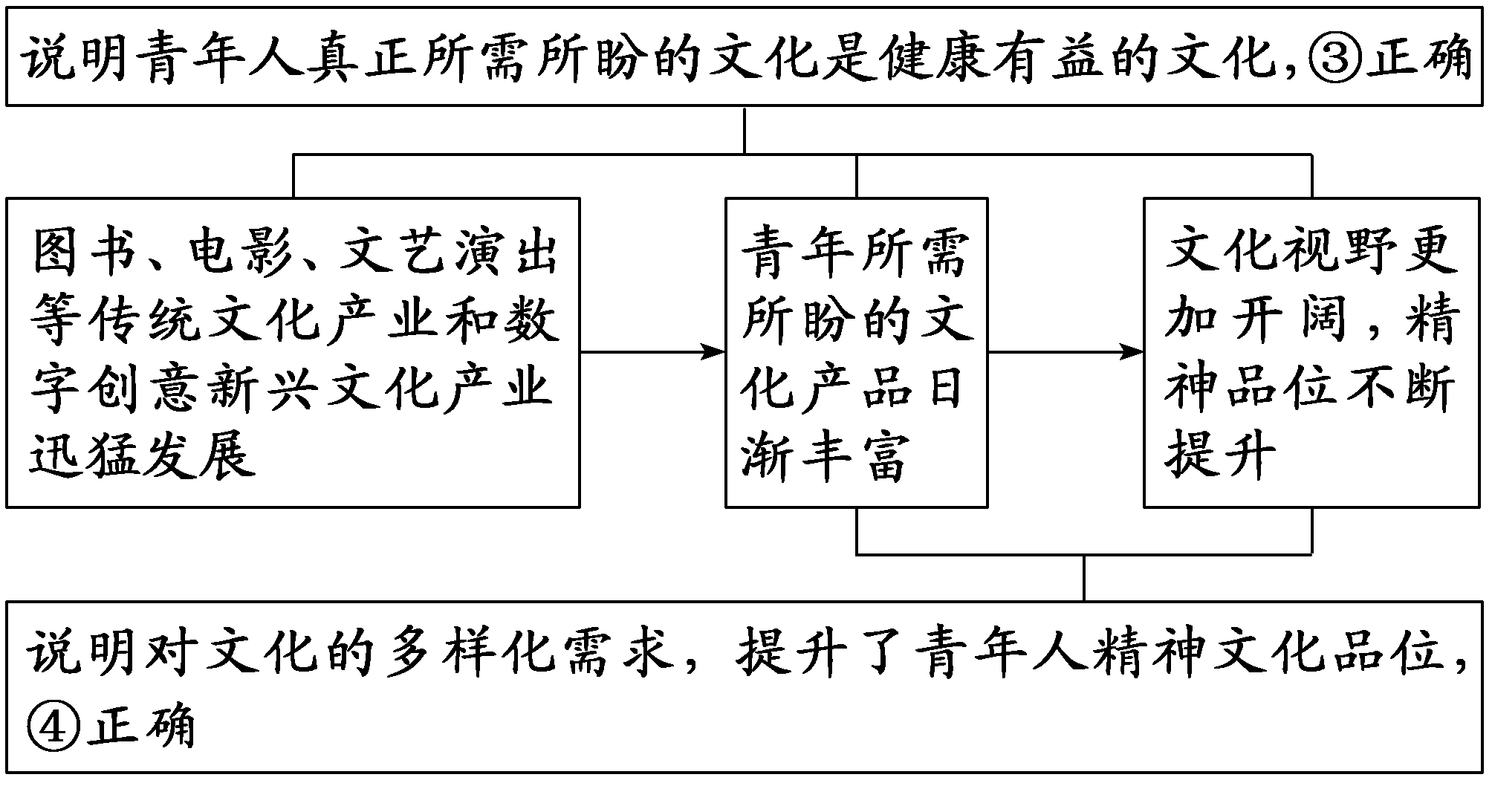

Slide 35
3．(2022·浙江6月选考)随着物质生活水平的提高，人们在文化生活中既可选择“单向度视听”，也可选择“沉浸式体验”；既可以成为“喝彩叫好的看客”，也可以成为“亲身参与的创客”。人们在文化生活中可以有多种选择的原因是( )
①物质文明和精神文明同步发展 ②市场经济发展激发了文化市场活力 ③科学技术促进了大众传媒的发展 ④人们辨别不同性质文化的眼力不断提高
A．①② B．①④ C．②③ D．③④

Slide 36
答案：C
解析：①中“同步发展”说法错误。物质生活水平的提高是市场经济发展的结果，市场经济的发展能够促进文化市场的发展，进而满足人们日趋多样化的文化需求，②正确；科学技术的发展给大众传媒插上了飞翔的翅膀，让人们在文化生活中可以有多种选择，③正确；材料没有涉及人们辨别不同性质的文化，且④也不是人们在文化生活中可以有多种选择的原因，不选。

Slide 37
(一)把握高考动向
联系生活中有关的正能量大事件，关注社会主义文化的定位、文化自信的来源与社会主义核心价值体系、社会主义核心价值观的有关问题，考查理论性、政策性、方向性的诸多问题。

Slide 38
(二)知能优化拓展
1．建设社会主义文化强国的要求
①要弘扬主旋律，传播正能量，大力发展社会主义先进文化；要培育和践行社会主义核心价值观，用社会主义核心价值观凝魂聚力，发挥对国民教育、精神文明创建、精神文化产品创作生产传播的引领作用，为中国特色社会主义事业提供精神动力和道德滋养；②要提高人们的道德修养和科学文化修养；③要推动文化事业和文化产业发展。

Slide 39
2．利用选项中的一些错误表述判定选项
选项中常有一些易错、敏感词汇，在解题时，不看材料就能判断出错误：如第3题中的“同步发展”，属于知识性错误。

Slide 40
[即时训练·应用体验]
1．中华古籍浩如烟海。自2007年实施“中华古籍保护计划”以来，我国已评选并公布6批《国家珍贵古籍名录》，累计收录古籍13 026部；命名六批共203家“全国古籍重点保护单位”；建立中华古籍保护数字资源库，在线发布古籍数字资源累计超过7.2万部。保护中华古籍旨在( )
①延续中华民族历史记忆，增强文化自信 ②促进中华文化对外交流，扩大国际影响 ③坚守中华文化基本立场，保持民族特性 ④推动中华文化创新发展，彰显时代特征
A．①③ B．①④ C．②③ D．②④

Slide 41
答案：A
解析：史书典籍，是中华文化一脉相传的重要见证，保护中华古籍有利于延续中华民族历史记忆，增强文化自信，有利于坚守中华文化基本立场，保持民族特性，①③正确；材料不涉及中华文化对外交流，更不涉及是否扩大国际影响，②不选；应该是推动中华优秀传统文化创新发展，而且材料强调的是“保护”中华古籍，不涉及文化“创新”，④不选。

Slide 42
2．有人说，中国的文艺创作进入了“微”时代。网络文学、网络音乐、微电影、网络动漫等新兴文艺类型层出不穷，已成为中国文艺发展的新增力量，引起社会各界的广泛关注。发展网络文艺必须积极培育和践行社会主义核心价值观，对此，下列理解正确的是( )

Slide 43
①促进传统文艺与网络文化创新性融合是我国文化建设多元化方向的必然选择 ②建设文化强国必须坚持走中国特色社会主义文化发展道路 ③我们必须增强辨别不同性质文化的能力，自觉抵制网络文化 ④我们要坚持以人民为中心的创作导向，让文化发展成果更好地惠及人民群众
A．①② B．①③ C．②④ D．③④

Slide 44
答案：C
解析：我国文化建设坚持指导思想一元化和文化多样性的统一，“我国文化建设多元化方向”错误，①不选；在这个文艺创作的“微”时代，发展网络文艺必须积极培育和践行社会主义核心价值观。因此，建设文化强国必须坚持走中国特色社会主义文化发展道路，坚持以人民为中心的创作导向，让文化发展成果更好地惠及人民群众，②④正确；网络文化有优秀的，也有落后腐朽的，对于网络文化不能一概抵制，③错误。

Slide 45
考法3 培育时代新人
1．(2022·全国乙卷)2022年4月23至25日，首届全民阅读大会在北京举行，其间举办了新时代主题阅读推广、青少年阅读、乡村阅读推进、“阅读＋”等分论坛，以及“阅读新时代”主题征文启动、全民阅读诵读等活动，推动全社会形成爱读书、读好书、善读书的浓厚氛围。之所以重视阅读，是因为( )
[真题集训·练中提能]

Slide 46
①阅读是思想文化传承的重要方式 ②阅读是培育时代新人的重要途径 ③阅读是文化保持生机和活力的源泉 ④阅读能力和水平直接决定了人的精神境界
A．①② B．①③ C．②④ D．③④
答案：A
解析：之所以重视阅读，推动全社会形成爱读书、读好书、善读书的浓厚氛围，是因为阅读能够传承思想文化，培育时代新人，①②符合题意。社会实践是文化创新的源泉，创新是文化富有生机和活力的重要保证，③错误。阅读能力和水平影响人的精神境界，④中“决定了”说法错误。

Slide 47
2．(2022·全国乙卷)从社会主义革命和建设时期的“高炉卫士”孟泰、“两弹元勋”邓稼先，到改革开放新时期的“知识工人”邓建军、“白衣圣人”吴登云，再到新时代的“走钢丝的高空医生”陈国信、“金牌焊工”高凤林……一大批建设者发扬“爱岗敬业、争创一流，艰苦奋斗、勇于创新，淡泊名利、甘于奉献”的劳模精神，续写着中华民族从站起来到富起来、强起来的伟大篇章。劳模精神是( )
①衡量优秀传统文化的价值尺度 ②不同劳模独特个性的集中体现 ③推动创新创造的强大精神力量 ④社会主义核心价值观的生动诠释
A．①② B．①④ C．②③ D．③④

Slide 48
答案：D
解析：由材料可知，不同时期的劳模们发扬劳模精神，推动创新创造，③正确。材料中“爱岗敬业……甘于奉献”的劳模精神与社会主义核心价值观相契合，体现了劳模精神是社会主义核心价值观的生动诠释，④正确。实践是衡量优秀传统文化的价值尺度，“劳模精神”属于文化范畴，不能以文化衡量文化，①错误。劳模虽然来自不同行业、从事不同岗位，但他们身上闪耀着共同的精神品质——劳模精神，劳模精神是不同劳模共同精神品质的集中体现，②错误。

Slide 49
(一)把握高考动向
关注与理想信念教育、思想道德建设有关的活动与话题，盘点相关的意义、措施，领会党和国家的大引导、大部署，感悟社会主义核心价值观的重要性、自觉参与有关活动的积极性。

Slide 50
(二)澄清易错微点
1．传统道德精华与糟粕并存，继承和弘扬的是传统美德而非传统道德。
2．提供多种类型、多样风格的文化产品，是为了发展人民大众喜闻乐见的社会主义文化，满足人民群众日益增长的美好生活需要。

Slide 51
[即时训练·应用体验]
1．全国优秀共产党员张桂梅扎根边疆教育一线40余年，把一切献给了贫困山区的孩子们，用爱心和智慧点亮万千乡村女孩的人生梦想。张桂梅的事迹对我们践行社会主义核心价值观的启示是( )
①恪守法纪，兼顾义利 ②不畏艰难，乐于奉献
③坚守岗位，服务人民 ④宽严相济，润物无声
A．①② B．①④ C．②③ D．③④

Slide 52
答案：C
解析：材料中张桂梅的事迹对我们践行社会主义核心价值观的启示是要不畏艰难，乐于奉献，坚守岗位，服务人民，②③正确；材料不涉及“恪守法纪，兼顾义利”“宽严相济，润物无声”，①④不选。

Slide 53
2．当前，一些农村高价彩礼给不少农户带来沉重负担，引发了诸多问题。某市针对这一社会民生热点、痛点问题，持续深入推进移风易俗工作，创新探索移风易俗做法，通过完善机制、示范引领、宣传带动、社会总动员等行动，推动移风易俗工作实现制度化、规范化、常态化，提升百姓生活幸福感、获得感。该市的做法( )
①抵制了农村落后文化，净化了农村社会风气
②推进了农村精神文明与物质文明相协调
③加强了农村思想道德建设，能提升农民道德素养
④完善了公共文化服务体系，保障了农民文化权益
A．①② B．①④ C．②③ D．③④

Slide 54
答案：C
解析：该市持续深入推进移风易俗工作，推动移风易俗工作实现制度化、规范化、常态化，提升百姓生活幸福感、获得感，推进了农村精神文明与物质文明相协调，②符合题意。该市通过各项行动推进移风易俗工作，加强了农村思想道德建设，能提升农民道德素养，③符合题意。改造和剔除落后文化，坚决抵制、依法取缔腐朽文化，①错误。材料不涉及完善公共文化服务体系，保障农民文化权益，④不选。

Slide 55
Ⅲ. 深析大题考法·强化答题规范
03

Slide 56
本专题是全国高考主观题考查的重点，主要集中在民族精神及建设社会主义文化强国的具体措施上，题型主要以意义类、措施类为主，偶尔会有探究类题目。试题答案源于教材，高于教材，有很强的凝练性，有时会涉及时政语言，具有一定的难度。

Slide 57
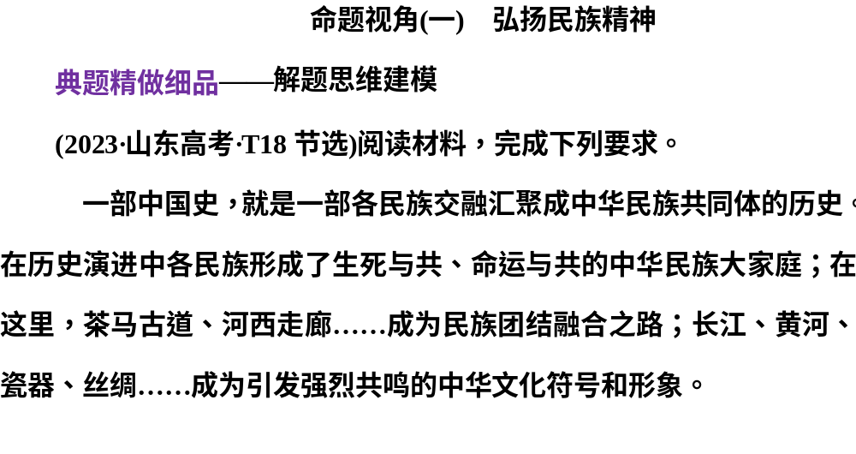

Slide 58
鸦片战争以后，国家蒙辱、人民蒙难、文明蒙尘，中华民族遭受了前所未有的劫难。面对劫难，各族人民更加深刻地体会到中华各民族一荣俱荣、休戚相关。中国共产党成立后，领导各族人民洗雪耻辱、扭转自身命运，书写了中华民族几千年历史上最恢宏的史诗，迎来了全体中华儿女踔厉奋发、共同创造美好生活的新时代。
习近平指出，“必须构筑中华民族共有精神家园”。结合材料，运用文化传承与文化创新知识，阐述新时代我们应如何构筑中华民族共有精神家园。

Slide 59
[悟满分示例⇨建思维模型]
满分示例：①中华优秀传统文化源远流长、博大精深，是中华民族的“根”与“魂”，是中华民族凝聚力和发展动力的重要来源，要推动实现中华优秀传统文化创造性转化、创新性发展，树立和突出各民族共享的中华文化符号和中华民族形象，塑造中华文化的丰满形象和精神面貌。②中华民族精神集中体现了中华民族的整体风貌和精神特征，体现了中华民族共同的价值追求。在新时代，应在中国共产党人的领导下，凝聚民族合力、赓续民族精神，不断为民族精神增添新的时代内容。

Slide 60
续表
③中国共产党正是以高度的文化自觉与文化自信，带领全国人民取得了革命、建设、改革的伟大胜利和辉煌成就，新时代构筑中华民族共有精神家园，要继续增强中华文化自觉，坚定中华文化自信。④要弘扬社会主义核心价值观，发挥其全社会价值追求“最大公约数”的作用，深化爱国主义教育，凝聚中华民族共有精神家园价值追求，引领中华民族共有精神家园的建设与发展。

Slide 61
启迪感悟：考生容易就事论事，只从民族精神的角度作答，忽略中华优秀传统文化的传承与发展和文化自信。
类题建模：优秀传统文化的继承与发展＋民族精神的时代性＋文化自信与文化自觉＋弘扬中华民族精神。

Slide 62
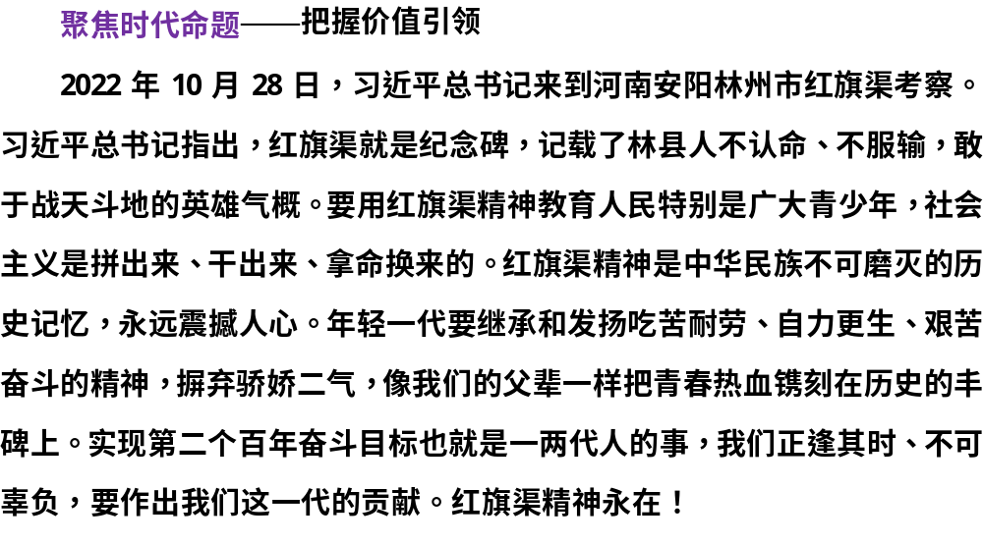

Slide 63
(1)结合材料并运用“中华民族精神”的相关知识，分析红旗渠精神的时代价值。
(2)某校拟举办“弘扬红旗渠精神”活动，请你提出两条活动建议。
解析：第(1)问为分析类主观题，知识范围是中华民族精神，材料指向是红旗渠精神。首先明确红旗渠精神是中华民族精神的具体表现，属于革命文化。然后运用弘扬中华民族精神的意义、革命文化的作用等知识分析材料。第(2)问是开放性试题，注意切合主题要求。参考角度：举办学习、宣传红旗渠精神的演讲、征文活动；组织学生实地参观考察红旗渠等。

Slide 64
答案：(1)中华民族精神集中体现了中华民族的整体风貌和精神特征，体现了中华民族共同的价值追求，是推动中华民族走向繁荣强大的精神动力。红旗渠精神是中华民族精神的具体表现，感悟红旗渠精神，能激发人们为实现第二个百年奋斗目标和中华民族伟大复兴而奋斗的强大动力；能使人们折服于人民群众的英雄气概，培养对人民群众的深厚感情，增强民族自信心和自豪感；能提高人们的思想道德修养，坚定理想信念，坚持党的领导，坚定走中国特色社会主义道路的信心。
(2)观看电影《红旗渠》；组织学生实地考察参观红旗渠；制作红旗渠精神宣传展板；举办弘扬红旗渠精神的演讲、征文活动等。

Slide 65
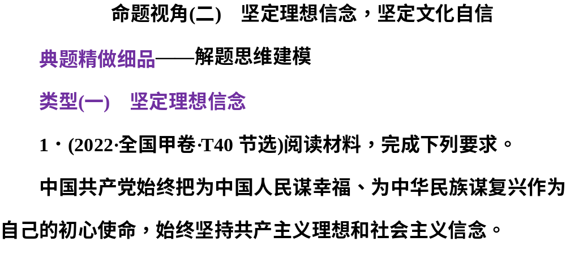

Slide 66
心中有信仰，脚下有力量。“敌人只能砍下我们的头颅，决不能动摇我们的信仰”，这是方志敏牺牲前留下的铮铮誓言；夏明翰视死如归，写下“砍头不要紧，只要主义真”；“宁肯少活二十年，拼命也要拿下大油田”是王进喜崇高人生的写照；在脱贫攻坚第一线献出年轻生命的驻村第一书记黄文秀，下定“不获全胜，决不收兵”的决心……一代又一代的共产党人以自己的奋斗牺牲，彰显了对马克思主义的信仰、对社会主义和共产主义的信念的无限忠诚。
坚定理想信念是共产党人经受住任何考验的精神支柱，运用文化生活的知识并结合材料加以说明。

Slide 67
[悟满分示例⇨建思维模型]
满分示例：①理想信念作为一种精神力量，影响人的实践活动、认识活动和思维方式。一代代的共产党人始终坚定理想信念，树立正确的历史观、民族观、国家观，经受了各种考验，推动社会进步发展。②优秀的文化增强人的精神力量。崇高的理想信念，始终是共产党人保持先进性的精神动力、精神支撑，他们坚持不忘初心、不移其志，披荆斩棘、奋力前行，为实现中华民族伟大复兴接续奋斗。③理想指引人生方向，信念决定事业成败，理想信念是中国共产党人的政治灵魂，无数共产党员为了理想信念，高扬以爱国主义为核心的民族精神，不畏牺牲，无私奉献，推动实现民族振兴、国家富强。

Slide 68
启迪感悟：①要点属于文化的实质，学生容易漏答；
③属于时政语言，考生极易联想不到而造成失分。
类题建模：文化的实质＋文化对人的影响＋爱国主义精神＋材料分析。

Slide 69
类型(二) 坚定文化自信
2．(2021·全国甲卷·T40节选)阅读材料，完成下列要求。
“生态兴则文明兴，生态衰则文明衰。”
我国在推进社会主义现代化建设取得历史性成就的同时，推进生态环境治理，兴修水利、治理大江大河、植树造林、防沙治沙、开展群众性爱国卫生运动、建设资源节约型和环境友好型社会，取得了显著成效。但经济长期快速发展也积累下诸多生态环境问题，制约着经济社会发展。

Slide 70
党的十八大以来，以习近平同志为核心的党中央创造性地运用马克思主义关于人与自然关系的思想，着眼于不断满足人民日益增长的优美生态环境需要，直面全球性生态环境问题，深刻总结新中国成立以来环境保护和生态建设经验，将中华文明“天人合一”“顺天时，量地利”等生态文化加以创造性转化、创新性发展，提出了坚持人与自然和谐共生、绿水青山就是金山银山、共谋全球生态文明建设等一系列新理念新思想新战略，形成了习近平生态文明思想。习近平生态文明思想为破解经济发展与生态环境保护相协调的时代难题、实现人与自然和谐共生的现代化提供了新路径，引领我国生态环境保护事业发生了历史性、转折性、全局性变化，生态文明理念日益深入人心，生态文明顶层设计和制度体系建设加快推进，生态环境质量持续改善。我国成为生态文明建设的典范，为推动全球绿色发展贡献了中国智慧和中国方案。

Slide 71
习近平生态文明思想彰显了文化自信的力量。结合材料，运用文化生活知识对此加以分析。
[悟满分示例⇨建思维模型]
满分示例：文化自信是一个国家、一个民族发展中更基本、更深沉、更持久的力量。习近平生态文明思想坚守马克思主义立场，顺应世界文明发展潮流，汲取了中国传统生态智慧，揭示了人与自然和谐共生、经济发展与环境保护相互协调的客观规律，弘扬了中华民族精神，为建设美丽中国提供了科学指导，为国际生态环境保护贡献了中国智慧。

Slide 72
启迪感悟：划线部分是对材料信息的概括，考生容易提炼不到位而造成失分，因此，在复习中要加大这一方面的训练力度。
类题建模：首先应简述文化自信的有关知识，然后结合材料概括习近平生态文明思想是如何彰显文化自信的力量的。

Slide 73
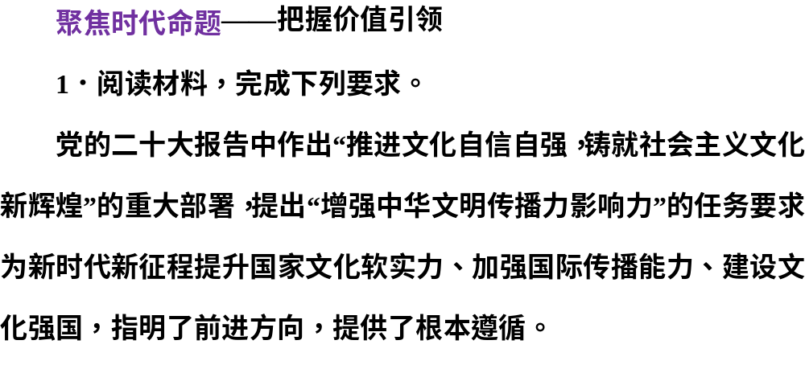

Slide 74
2023年恰逢“一带一路”倡议提出10周年，陕西省推出大型跨国融媒体晚会《大美中国·多彩丝路 2023丝路春晚》。借助现代科技，将优秀传统文化融入当代审美，《千年之语》《没有黄河我活不下》《自得琴社·青》展示中华文明的独特魅力，唤起了人民心底的文化自信之情。《世界和鸣》《一路生花》从全球共通的多彩元素中探寻“共生”的价值和力量，展现了可信、可爱、可敬的中国形象，进一步增强了中华文明传播力、影响力。

Slide 75
(1)陕西省2023丝路春晚是坚定文化自信自强的成功实践，请运用《文化生活》的知识加以说明。
(2)中国青年是讲好中国故事的生力军，为加强国际传播能力凝聚起青春力量。请你就中国青年如何讲好中国故事、传递中国声音提出两条思路。
解析：第(1)问是分析说明类试题，可联系文化自信的地位、含义作答。第(2)问是开放性试题，从中国青年要坚定文化自信、创新讲好中国故事的方式方法、借助现代传媒、推动中华文化传播等角度作答。

Slide 76
答案：(1)文化自信是一个国家、一个民族发展中更基本、更深沉、更持久的力量。文化自信来自对时代发展潮流、中国特色社会主义伟大实践的深刻把握，来自对自身文化价值的充分肯定、对自身文化生命力的坚定信念。2023丝路春晚坚守中华文化立场，借助现代科技展示中华优秀传统文化的独特魅力和当代价值；顺应时代发展潮流，展现“一带一路”的丰硕成果，增强民族自信心和自豪感；利用融媒体等现代传播手段，讲好中国故事，展示中国形象，增强了中华文化的国际吸引力、影响力和传播力。
(2)示例：①中国青年要坚定文化自信，打造“中国风”的话语体系。②中国青年要借助现代传媒，创新讲好中国故事的方式方法。

Slide 77
2．阅读材料，完成下列要求。
思想政治课上，同学们围绕“把坚定历史自信与坚定‘四个自信’统一起来”的主题探究学习，纷纷发言。
同学甲：坚定历史自信与坚定“四个自信”本质上是一致的、贯通的。历史自信是中国特色社会主义道路自信、理论自信、制度自信、文化自信的前提与基础，只有坚定历史自信，才能更好地坚定“四个自信”。
乙同学：我以图示的方式给大家介绍党对“自信”的认识历程，说明坚定历史自信与“四个自信”的一致性。

Slide 78
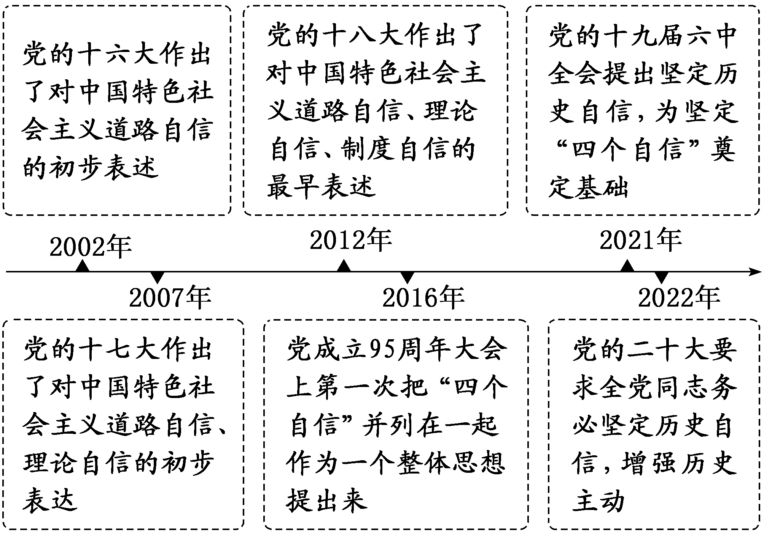

Slide 79
同学丙：历史自信的根本要义是对本民族文化的坚定信心，必须坚定文化自信以巩固历史自信。
……
(1)结合乙同学的发言，运用“追求真理是一个过程”的知识，阐释中国共产党是如何深化对“自信”的认识的。
(2)结合材料，运用《文化生活》的知识，把“坚定文化自信以巩固历史自信”作为题目，撰写一篇短文。
要求：主题鲜明，表述清晰，逻辑严谨，学科术语使用规范，总字数150—200字。

Slide 80
解析：第(1)问属于认识类试题，结合材料，运用认识的反复性、无限性和上升性作答即可。第(2)问为开放性试题，注意围绕“坚定文化自信以巩固历史自信”的主题进行作答。
答案：(1)①由于受社会实践水平的限制，认识具有反复性，我们需要经过从实践到认识、再从认识到实践的多次反复才能不断深化对自信的认识，我党深化自信需要经历一个过程。②认识具有无限性，我党对自信的认识是一个不断深化的过程。党的自信是几代中国共产党人在革命、建设的实践过程中进行接力探索的结果。③党深化自信，不断与时俱进，开拓创新，在实践中认识和发现真理，在实践中检验和发展真理。

Slide 81
(2)示例：自觉接受革命传统教育、爱国主义教育、思想道德教育；不断加强优秀传统文化、革命文化、先进文化的学习和党史学习，汲取历史智慧，继承党的历史上的优良传统；树立唯物史观和正确党史观，从而把握历史发展规律，看清时代发展大势，坚定文化自信和历史自信；树立爱国主义情怀，坚持政治立场，树立理想信念，坚定文化自信以巩固历史自信。

Slide 82

“课时跟踪检测”见必修3“专题检测（八）”
(单击进入电子文档)

Slide 83

本课结束
更多精彩内容请登录：www.zghkt.cn

